Slide 1
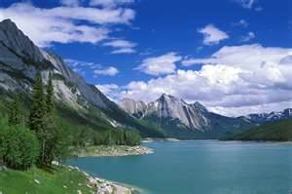
Озера, подземные воды, болота, мерзлота, ледники

Slide 2
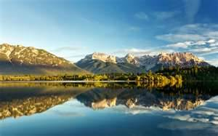
Озеро – это природное углубление, заполненное водой.
Вспомните: что такое озеро?

Slide 3
На территории России расположено более 3 млн озёр, размещение их крайне неравномерно. «Озёрные» территории России: - Северо-Запад Русской равнины; - низменности Средней и Северо-Восточной Сибири; - юг Западной Сибири.

Slide 4
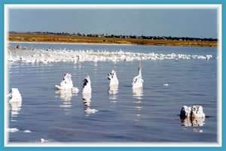
Озеро Эльтон – самое большое и известное солёное озеро России

Slide 5
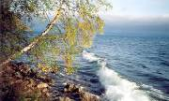
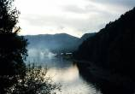
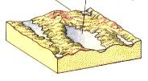
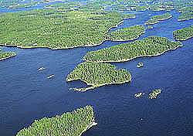
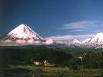
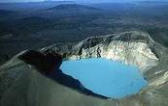
По типу котловин озёра делятся на:
Тектоническое
Ледниковое
Озера северо-запада Русской равнины- Ладожское, Онежское, Селигер, Ильмень, Имандра, Псковское, Чудское; севера Сибири - Таймыр
Озера горных районов юга Сибири – Байкал
Вулканическое
Озера Камчатки – Курильское, Кроноцкое, Карымское, Кислотное

Slide 6
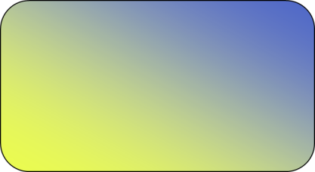


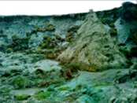
По типу котловин озёра делятся на:
Карстовое
В районах распространения легкорастворимых горных пород – озеро Провал вблизи Пятигорска (Кавказ), на Урале, на севере Русской равнины.
Термокарстовое
В районах развития многолетнемерз-лых пород – озеро Неджели (Саха-Якутия)

Slide 7




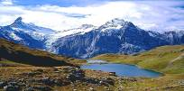
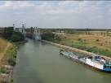

По типу котловин озёра делятся на:
Старичное
Лиманное
Большинство озер равнинных территорий России, расположенных в умеренном климатическом поясе
Озера-лиманы на берегах Азовского и Черного морей
Запрудное
Искусственное
Озера горных районов – Кавказа, Саян, Алтая - Телецкое
Водохранилища на крупных реках – Волге, Каме, Енисее (Рыбинское , Камское, Красноярское и др.)

Slide 8
Значение озёр:
1. Озёра влияют на климат, охлаждая и увлажняя воздух летом на побережье.
2. Озёра питают реки.
3. Озёра изменяют рельеф (создают дно и берега, обрывы и террасы и т.д)
4. Способствуют поднятию грунтовых вод.
5. Пресные озёра – источники питьевой воды.
6. В озёрах ловят рыбу.
7.Озёра – транспортные пути.
8.Озёра – замечательные места отдыха.

Slide 9
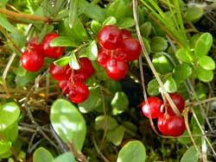
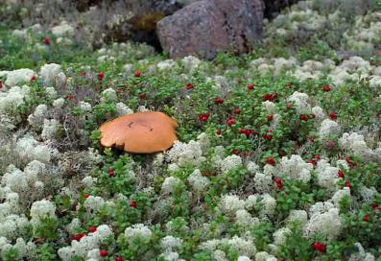
Болота
Наиболее заболочены северо-запад Русской равнины (до 20-30 %), Васюганье на Западно-Сибирской равнине (до 70 %), бассейн Амура (10-12 %)

Slide 10
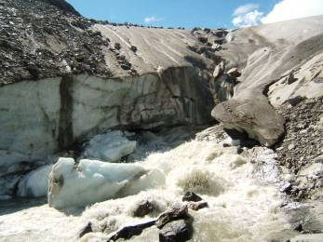
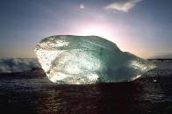
Ледники
Горные ледники в России распространены на Кавказе (около 1000), на Алтае, Северном Урале, в Хибинах, Саянах, северо-востоке Сибири, на Камчатке и в Забайкалье.
Покровные ледники (95 % всех российских ледников) покрывают острова Северного Ледовитого океана и северные полуострова .

Slide 11
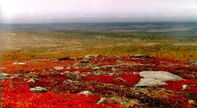
Многолетняя мерзлота - подземные воды, находящиеся в мерзлом состоянии в осадочных горных породах и не оттаивающие в течение долгого (десятки и многие сотни лет) времени.
Многолетняя мерзлота широко распространена в нашей стране (более 60 % площади России в той или иной мере ею заняты). В зону мерзлоты попадают: побережье Северного Ледовитого океана в европейской части России, включая Кольский полуостров, вся Сибирь (за исключением юга Западной Сибири и дальневосточного Приморья).

Slide 12
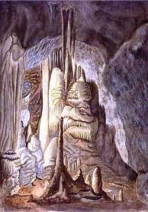
Подземные воды

Slide 13
Домашнее задание:
§13;
обозначить на контурных картах границу многолетней мерзлоты, подписать наиболее крупные озёра страны;
творческое задание

